Slide 1
YATAN HASTADA VÜCUT BAKIMI
YATAK BANYOSU

Slide 2
Yatak İçi Banyo Hangi Hastalıklarda Yapılır?
Yatağa bağımlı hastalar
Vücudunun herhangi bir yeri felçli olan hastalar
Riskli ameliyatlar sonrası yatakta tedavisine devam edilen hastalar
Yaşlılık
Ağır enfeksiyon geçiren hastalar
Obez hastalar

Slide 3
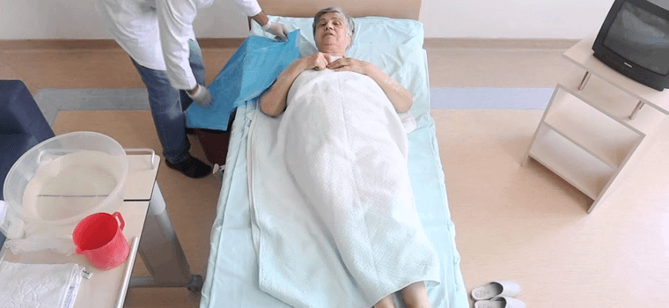

Slide 4
Yatağa Bağımlı Hastalarda Bakım Neden Önemlidir?
Farklı komplikasyonların gelişmesini önlemek ve kişinin kendini mutlu ve özgüvenli hissetmesi adına yatağa bağımlı hastada vücut bakımı ekstra önemlidir.

Slide 5
Bu nedenle bakım yapan kişilerin bakım süreçlerine hakim olmaları, bilinçli hareket etmeleri ve özen göstermeleri gerekir.

Slide 6
Yatağa Bağımlı Hastaların Banyo Bakımında Önce Hasta Güvenliği
Öncelikle bakım verilen yatağa bağımlı kişinin yatak içerisinde güvenliğinin sağlanması gerekir. Hastada duyu kayıpları var ise el ve bacaklarının yatak içerisinde ve sabit tutulmasına dikkat edilmelidir.

Slide 7
Ayrıca hastada uzun süreli yatmadan kaynaklı bası (yatak) yaraları var ise o kısım korunmalı ve hastanın acı çekebileceği pozisyonlamalardan kaçınılmalıdır.

Slide 8
Bakım verilecek kişiler, agresif, şuur bulanıklığı olan, konuşma bozukluğu çeken veya bilinci olmayan hastalar olabilir.

Slide 9
Bu nedenle bakım yapılırken mutlaka en az iki kişinin birbirini destekleyerek ve iş paylaşımı yaparak hastaya banyo yaptırılması uygun olacaktır.

Slide 10
Tüm Vücut Banyo Bakımı Nasıl Yapılır?
Yatağa bağımlı hastaların banyo bakımı öncesi banyoyla ilgili olan tüm malzemelerinin yatağın yanında sabit bir yerde hazırlanması gerekir.

Slide 11
Banyo için gerekli malzemeler
Banyo havlusu
Yüz havlusu
Pamuklu banyo bezi veya spanç (gazlı bez)
Tek kullanımlık eldiven
Şampuan

Slide 12
2 adet kova
Kirli torbası
Yatak, çarşaf takımı
Temiz iç çamaşırı
Pijama

Slide 13
Yatağa bağımlı hastaların tüm vücut temizliği/banyosu haftada en az bir kere planlanmalıdır.

Slide 14
Hastanın altı bezleniyor ise tuvalet temizlikleri her gün temiz sabunlu su ile hijyene dikkat edilerek yapılmalıdır.

Slide 15
Banyoya başlamadan önce hastanın yatağının altına su geçirmez örtü/hasta bezi serilir. Hastanın üzeri de üşümemesi için örtülür.

Slide 16
Oda ıssının ortalama 24° olması sağlanır. Hastaya takılı serum, oksijen gibi tedavi uygulamaları varsa bir süreliğine kapatılır. Hastanın katateri var ise ıslanmaması için üzeri bir bez ile örtülür.

Slide 17
Yatağa Bağımlı Hastanın / Saç Bakımı
– Saç banyosu 2 şekilde gerçekleştirilir. – Bunlardan biri saç yıkama için piyasada satılan saç yıkama boneleri alınarak temizlik sağlanmasıdır.
– Diğeri ise hastanızın saçını istediğiniz gibi yıkama olanağı sağlayan baş banyo küvetleridir.

Slide 18
Yatağa Bağımlı Hastanın / Yüz Bakımı
Gözlerin üst bölümleri ve alt kısımlar içten dışa temizlenir. Ağız bakımı, dudak kenarları silinir.
Kulaklar temiz bir bez veya gazlı bezle içten dışa doğru tek seferde silinir.
Burun, alın, çene ve tüm yüz bölümü önce temiz küçük sabunlu bezlerle temizlenerek ardından yine bezlerle kurutularak yüz bakımı tamamlanır.

Slide 19
Yatağa Bağımlı Hastanın / Vücut Banyosu
– Vücut banyosu saç banyosunda olduğu gibi 2 şekilde gerçekleştirilir. – Bunlardan biri vücut banyosu için piyasada satılan hasta silme süngerleri kullanılarak yapılan temizliktir. Kendinden köpüklü olan ve durulamaya ihtiyaç olmayan bu süngerler hastanın yatağını ıslatmadan temizlenmesini sağlar.

Slide 20
– Diğeri ise hastanızın vücudunu istediğiniz gibi yıkama olanağı sağlayan hasta yıkama yataklarıdır. – Hasta yıkama yatakları; küvet şeklinde olması, kenarlıklarının bulunması ve boşaltma hortumu sayesinde hastalara tam bir banyo yapma imkanı sunar.

Slide 21
Yatağa bağımlı hastaların banyoları tamamlandığında temiz iç çamaşırları ve pijamaları giydirilir. Bir yakından destek alınarak çarşaf, nevresim ve yastık kılıfları değiştirilir.

Slide 22
Yatağa Bağımlı Hastanın Banyosunda Dikkat Edilecek Noktalar
-Banyo sırasında hastanın vücut bakımı yapılırken, mahremiyetine dikkat edilmeli ve sadece temizlenen bölgenin açık olmasına dikkat edilmelidir.

Slide 23
Göğüs bakımında özellikle bayan hastaların göğüs alt kısımlarına dikkat edilmelidir. Temiz sabunlu bez ile yıkanan göğüs kısımlarının alt kıvrım bölümleri iyice kurulanmalıdır. Bu bölgenin nemli kalması enfeksiyon riskini arttırmaktadır.

Slide 24
-Yatağa bağımlı kadın hastanın perine bölgesi ve erkek hastanın genital bölgesi enfeksiyona en açık bölgelerdir. O nedenle, bu bölgeler yukarıdan aşağı şekilde temizlenir. Bir alanlara değdirilen bez tekrar kullanılmaz, bezler değiştirilerek temizleme işlemi tamamlanır. Bu sayede enfeksiyon (iltihap) riski en aza indirilir.

Slide 25
-Sırt bölgesi, hastanın arka/sırt bölgesinin temizlenmesi için bir kişiden yardım alınarak hasta yan çevrilir. Vücudun diğer bölümlerindeki gibi temiz sabunlu bezlerle önce sırt bölgesi ardından hastanın kalça bölgesi temizlenerek kurulanır. -Hastada bası yaraları var ise banyo sonrası kremleri sürülerek takip edilmelidir.

